Slide 1
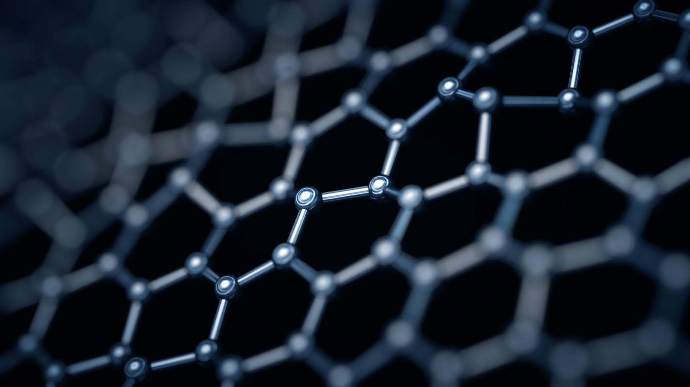
Design, manufacture and description of properties of protective coating containing antipyrine
Marcin Tomkiewicz promotor: dr inż. Piotr szatkowski

Slide 2
Plan pracy
Odporność przeciwogniowa w budownictwie
Materiały kompozytowe funkcjonalne 2.1 Różnice pomiędzy materiałami strukturalnymi i funkcjonalnymi 2.2 Kompozyty przewodzące oraz magnetyczne 2.3 Kompozyty inteligentne
Modyfikatory antypirenowe
Antypireny karbonizujące
Metody oznaczania niepalności
Notes:
Ograniczanie dopływu ciepła do płonącego polimeru przez utworzenie ekranu termicznego, oddzielającego miejsce spalania od jego bezpośredniego otoczenia
Ochłodzenie strefy spalania przez zwiększenie odpływu ciepła do otoczenia. Może to nastąpić wskutek zwiększonego przewodnictwa cieplnego nagrzanego materiału, strat ciepła na parowanie składników destrukcji, odprowadzanie ciepła przez odrywające się krople stopionego polimeru
Utrudnienie dopływu reagentów do frontu spalania w płomieniu np. Przez utworzenie ochronnej warstwy skarbonizowanej lub szklistej na powierzchni materiału lub warstwy gazów niepalnych w jej pobliżu np mieszaniny H2O I CO2

Slide 3
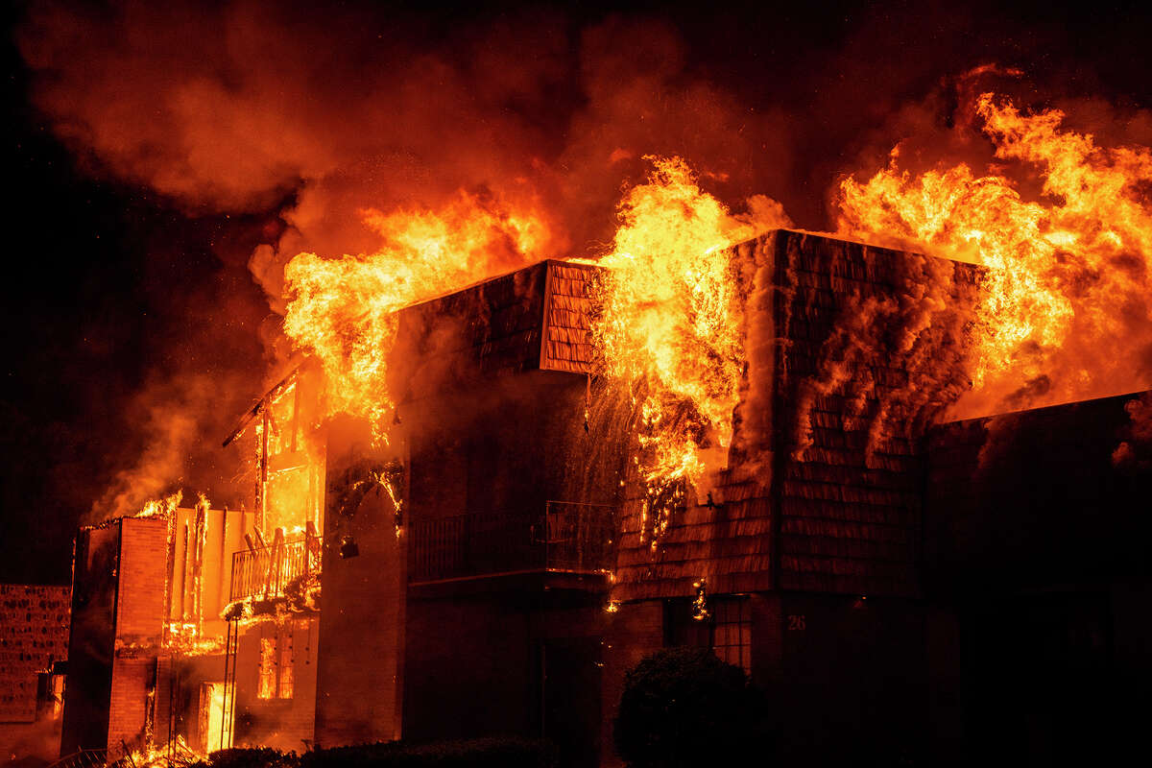
Odporność przeciwogniowa w budownictwie

Slide 4
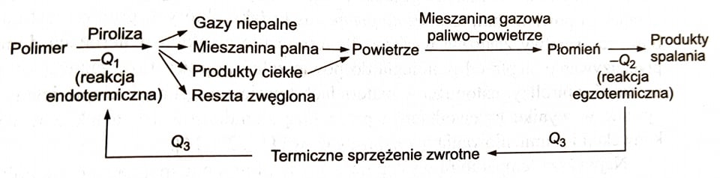
Ogień i ciepło
Wielkość pożaru mierzona jest poprzez ilość ciepła wydzielonego w jego trakcie
Ogień i ciepło wydzielone w trakcie pożaru nawzajem na siebie oddziaływują tworząc sprzężenie zwrotne sprzyjające propagacji pożaru

Slide 5
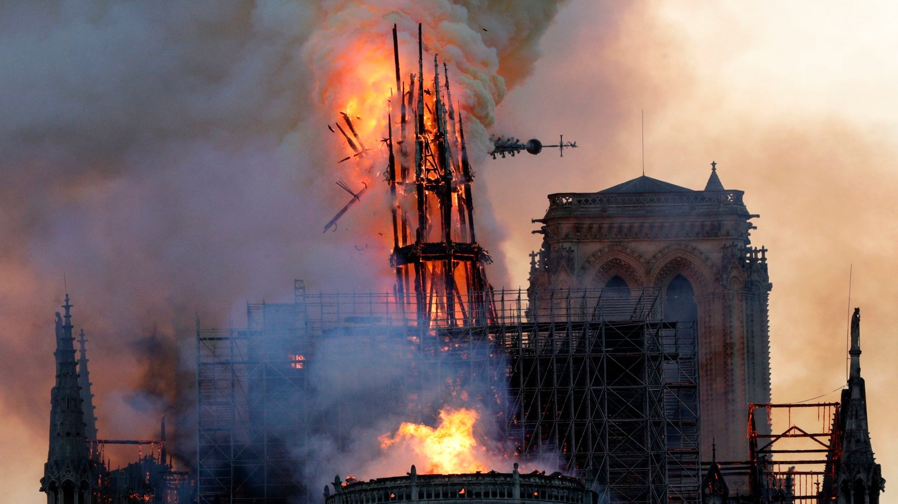
Typowe efekty oddziaływania ciepła na materiały budowalne
Stal – utrata połowy wytrzymałości w temperaturze około 500°C
Drewno – pali się ze stałą szybkością – elementy nośne tracą wraz z czasem swój przekrój
Beton – jest odporny na działanie wysokich temperatur, jednak zbrojenie musi być odpowiednio izolowane jako, że jest wykonywane zazwyczaj ze stali
Cegły – są odporne na niszczące działanie pożaru

Slide 6
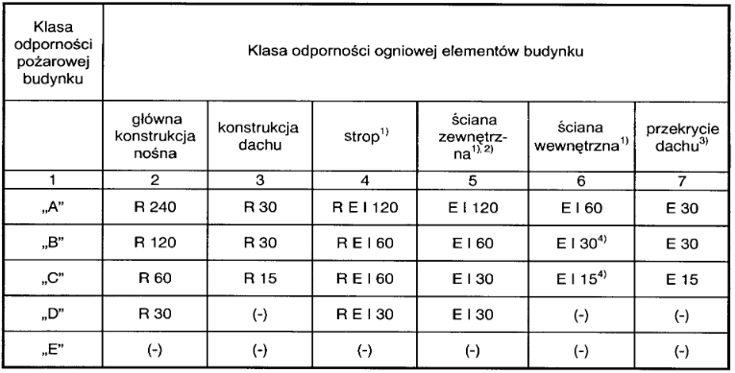
Klasy odporności ogniowej
Oznaczenia w tabeli:
R – nośność ogniowa
E – szczelność ogniowa
I – izolacyjność ogniowa
Liczba – czas w minutach
Przykłady klasy pożarowej budynków: - Unity Centre „Szkieletor” – A - Budynek A3 AGH – B - Blok mieszkalny 5 kondygnacji – C - Domek jednorodzinny - D

Slide 7
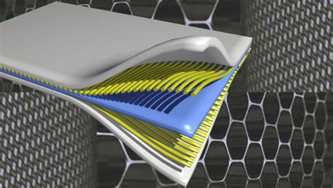
Materiały kompozytowe funkcjonalne

Slide 8
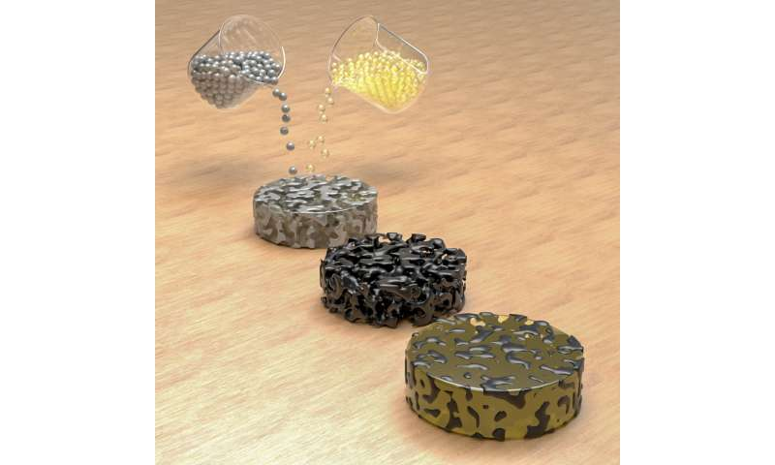
Kompozyty funkcjonalne a strukturalne
Kompozyty funkcjonalne różnią się od kompozytów strukturalnych tym, że nie są projektowane pod kątem przenoszenia obciążeń, a spełniania określonej funkcji
Właściwościami pożądanymi w takich kompozytach zazwyczaj są:
- Przewodnictwo elektryczne
- Właściwości magnetczne - Właściwości termiczne - Materiały inteligentne

Slide 9
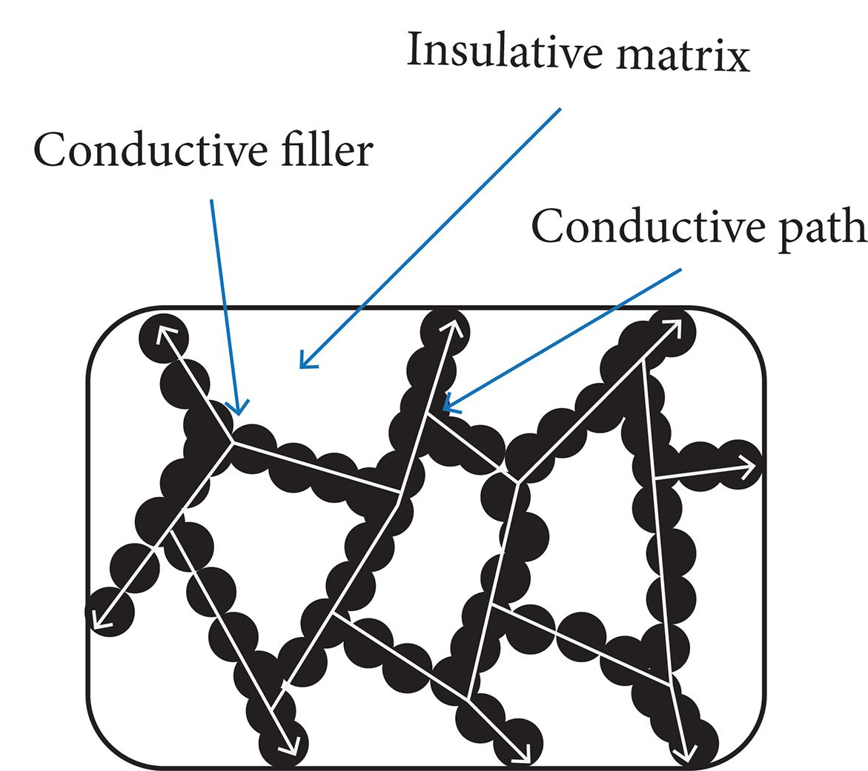
Kompozyty przewodzące
Kompozyty przewodzące zazwyczaj składają się z żywicy lub innej osnowy polimerowej oraz wypełniacza przewodzącego
Wypełniaczem takim mogą być proszki metalowe, lub materiały węglowe, takie jak grafit, grafen w różnych formach, czy nanorurki węglowe
Kompozyty te oferują niską gęstość i możliwości używania ich np. jako kleje przy jednoczesnym dostosowaniu ich przewodności

Slide 10
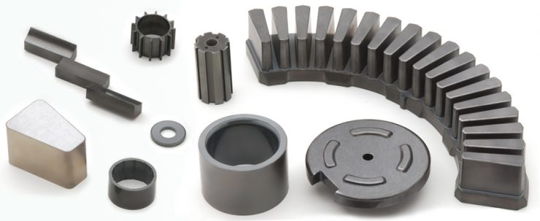
Kompozyty magnetyczne
Jednym z najczęściej badanych zastosowań kompozytów magnetycznych są miękkie materiały magnetyczne
Jako, że typowe materiały magnetyczne wykazują dużą kruchość produkcja ich miększych odpowiedników sprawia, że ich obróbka staje się łatwiejsza
Dzięki temu miękkie kompozyty magnetyczne mogą być formowane w zaawansowane kształty, oraz mogą produkować wielowymiarowe pola magnetyczne

Slide 11
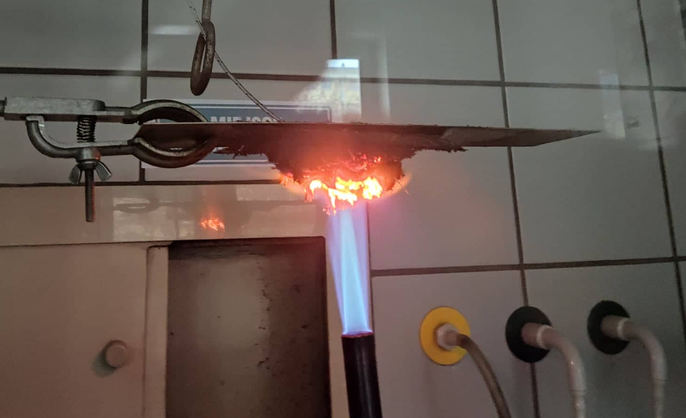
Kompozyty inteligentne
Kompozyty inteligentne odznaczają się możliwością reakcji na bodźce zewnętrzne lub wewnętrzne takie jak naprężenie, pole elektryczne lub magnetyczne, ciepło lub uszkodzenia wewnętrzne
Przykładami takich kompozytów są warstwy puchnące – kompozyty, które pod wpływem ciepła zwiększają swój przekrój zmniejszając przewodność cieplną
Innym przykładem są betony wykorzystujące włókna węglowe, które przy powstaniu pęknięcia zmniejszają swoją przewodność elektryczną

Slide 12
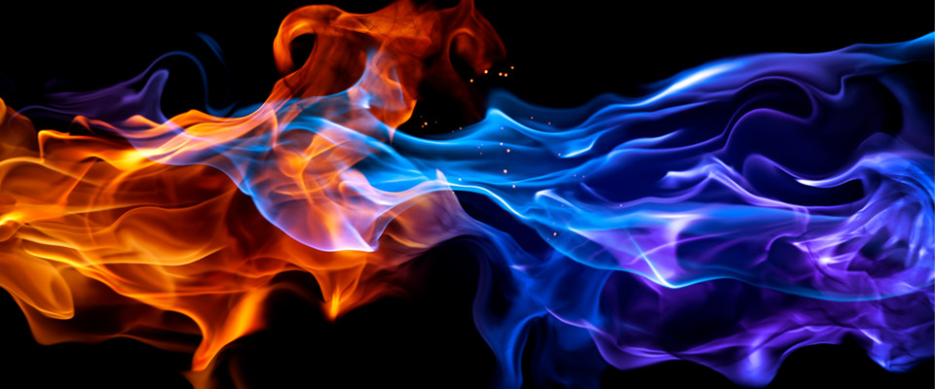
Modyfikatory antypirenowe

Slide 13
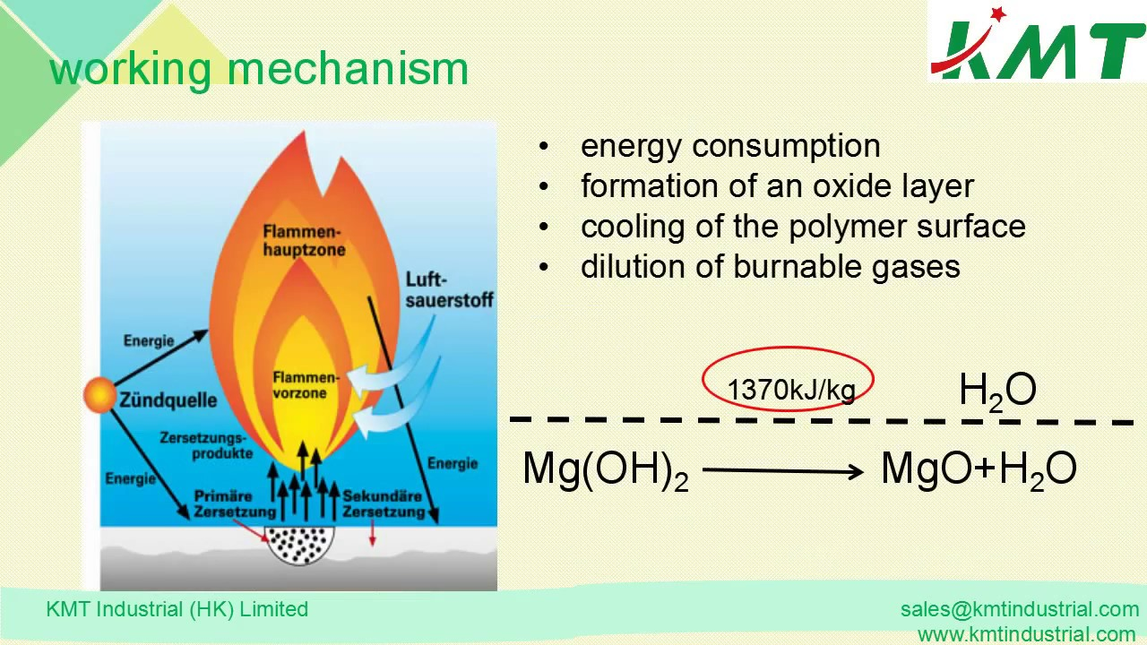
Antypireny rozkładające się z wydzieleniem wody
Największą grupą są wodorotlenki jak np Al(OH)3 oraz Mg(OH)2, jednak powszechnie stosowany jest również kwas borowy
Pod wpływem temperatury rozkładają się one do wody i tlenku, co powoduje zajście następujących procesów fizycznych: - ochłodzenie na skutek reakcji endotermicznej - tlenki metali majce dużą pojemność cieplną, spowalniają pirolizę - para wodna rozcieńcza lotne produkty pirolizy polimeru

Slide 14
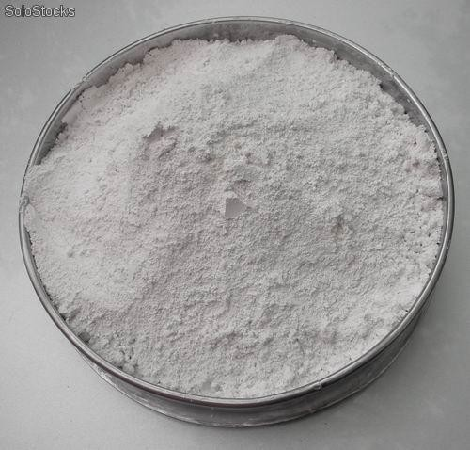
Antypireny rozkładające się z wydzieleniem wody
Największymi problemami związanymi z użytkowaniem antypirenów rozkładających się z wydzieleniem wody jest ich niska wydajność I niska temperatura rozkładu, oraz konieczność stosowania ich w dużych ilościach do materiałów polimerowych (nawet do 75%)

Slide 15
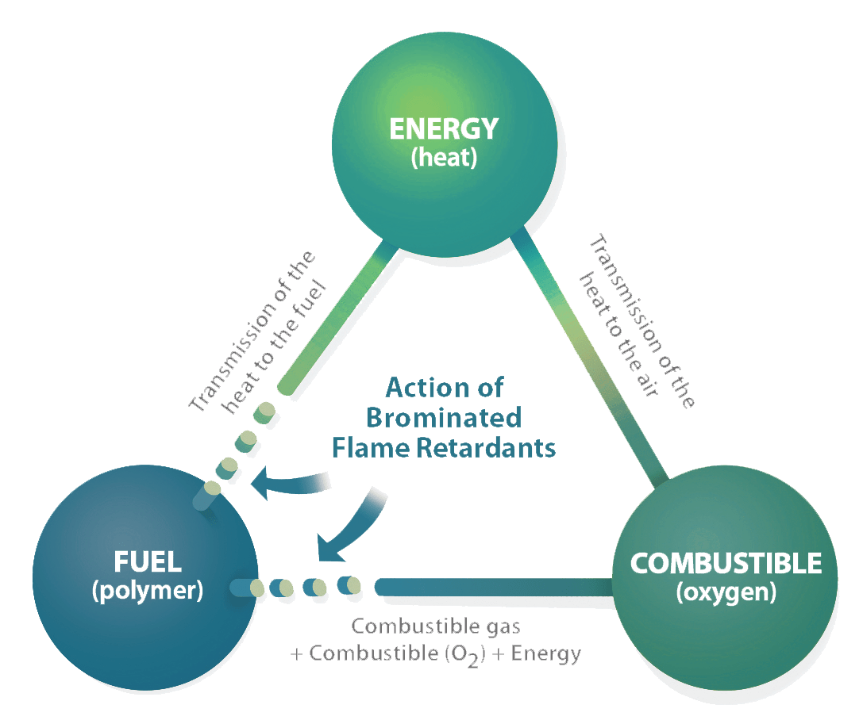
Organiczne związki halogenowe
Substancje chemiczne zawierające atomy halogenu są najpopularniejszymi dodatkami obecnie stosowanymi do uniepalniania polimerów
Ze względu na niską stabilność termiczną związków jodu, oraz dużą związków fluoru zazwyczaj używa się związków opartych na bromie oraz chlorze

Slide 16
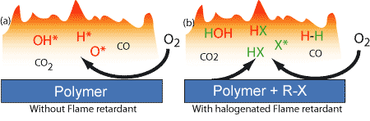
Organiczne związki halogenowe
W trakcie poddawania wysokim temperaturom antypireny te powodują wydzeilanie się niepalnych gazów halogenków, oraz halogenowodoru, które rozrzedzają gazy palne, oraz reagują z wolnymi rodnikami powstałymi w płomieniu, zmieniając je w rodniki mniej aktywne, lub dezaktywując
Zaledwie kilka procent antypirenu halogenowego może opóźnić zapłon, oraz znacząco spowolnić szybkość rozprzestrzeniania się ognia

Slide 17
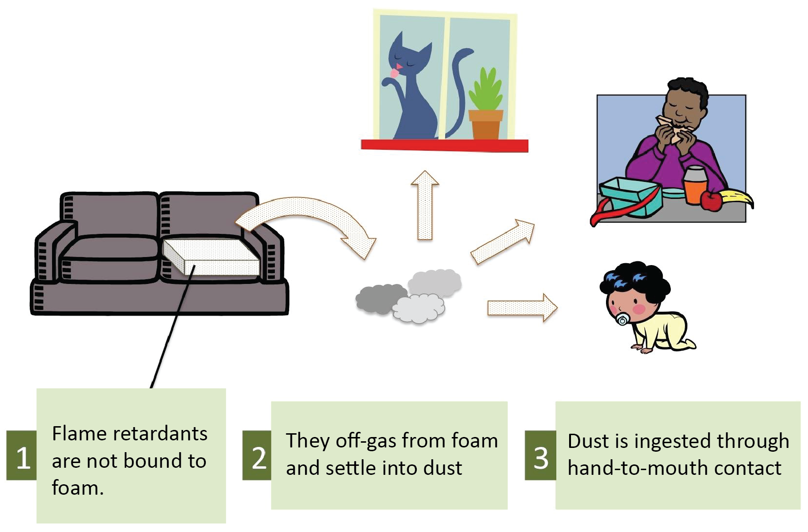
Organiczne związki halogenowe
Halogenowe antypireny cechują się bardzo dobrymi właściwościami uniepalniającymi, jednak ich użytkowanie wiąże się z poważnymi blemami
Najpoważniejszymi są opary halogenków, oraz halogenkowodru wydzielające się w trakcie pożaru, które są silnie toksyczne dla ludzi.
Dodatkowo te antypireny mogą ulegać degradacji fotochemicznej

Slide 18
Antypireny karbonizujące

Slide 19
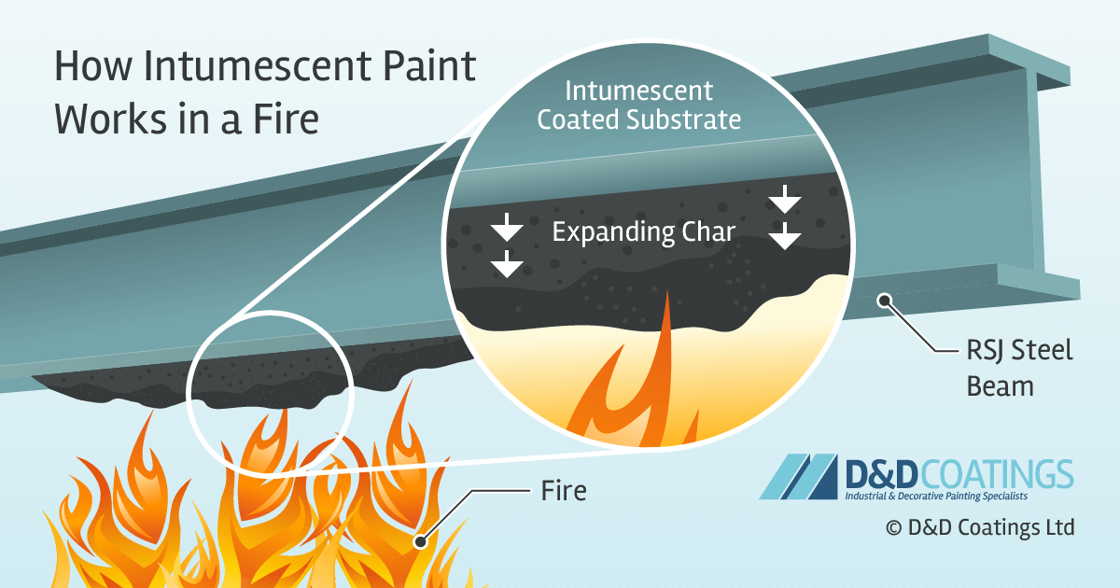
Antypireny tworzące warstwę skarbonizowaną
Przykładem przyjaznych ekologicznie oraz bezpiecznych dla ludzi antypirenów są antypireny koksujące które w trakcie spalania katalizują powstawanie warstwy zwęglonej (koksu) na powierzchnii polimeru
Warstwa zwęglona powoduje ograniczenie transportu masy (lotnych produktów pirolizy do ognia, oraz wolnych rodników do wnętrza polimeru), oraz ciepła. Dodatkowym czynnikiem chłodzącym jest duża emisja ciepła do otoczenia

Slide 20
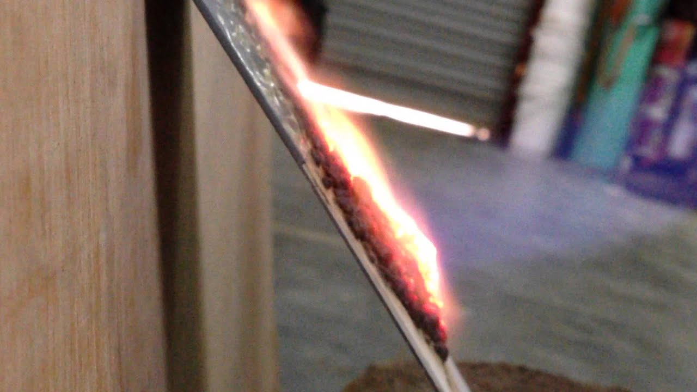
Antypireny tworzące warstwę skarbonizowaną
Substancje powodujące powstawanie spienionego koksu można podzielić na grupy:
- kwasy nieorganiczne lub związki generujące ich powstawanie - Związki bogate w atomy węgla - aminy i amidy - organiczne związki halogenowe

Slide 21
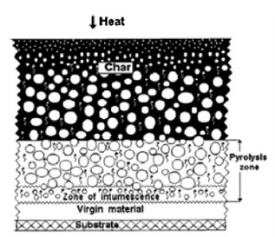
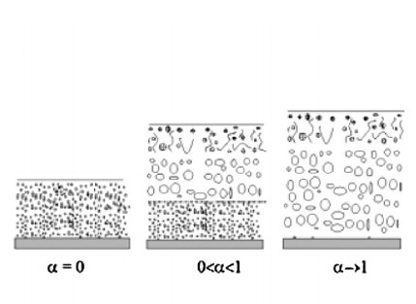
Mechanzm powstawania warstw zwęglonych
Dehydratacja kwasów w obecności związków o dużej zawartości węgla powoduje powstawanie koksu
Związki halogenowe, oraz aminy I amidy w trakcie rozkładu wydzielają niepalne gazy, co powoduje spienianie warstwy koksu
Zastosowanie związków halogenowych jest ograniczone ze wzgędu na to, że produkowane przez nie gazy często są toksyczne

Slide 22
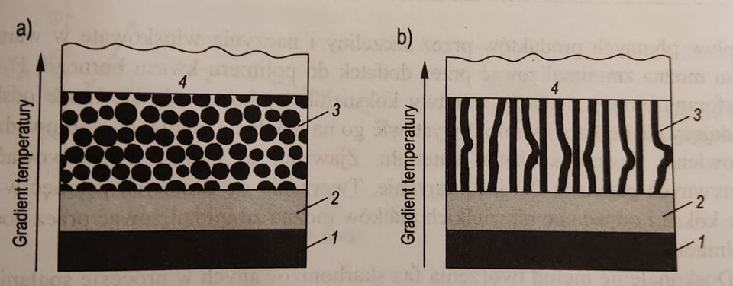
Ciągłość warstwy skarbonizowanej
Skuteczność działania warstwy kosku zależy od jej struktury I właściwości fizycznych
Idealna warstwa cechuje się dużą grubością, oraz budowie składającej się z pęcherzyków o różnych wielkościach
Jednak rzeczywiste warstwy zawerają szczeliny oraz kanaliki, dzięki którym stopiony polimer i lotne produkty pirolizy przenikają do strefy płomienia. Dodatkowo warstwy mogą ulegać utlenianiu, rozpuszczaniu w wodzie i ulegać wykruszeniu

Slide 23
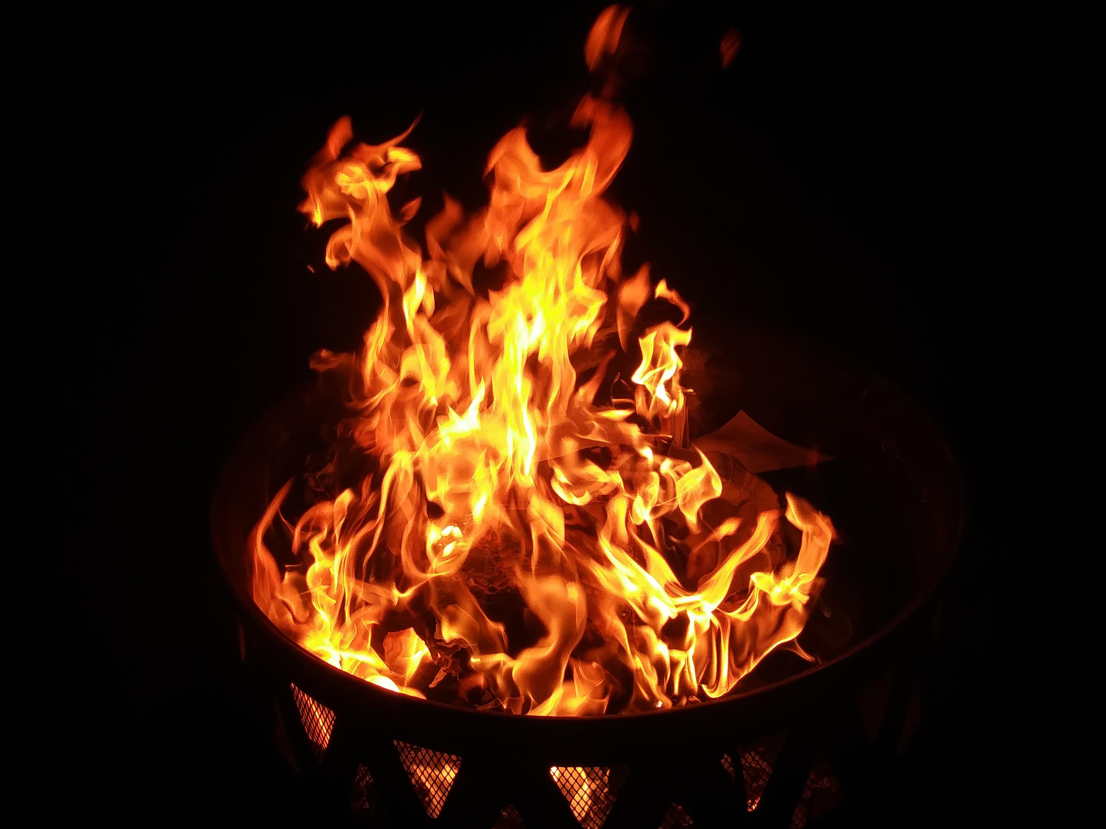
Metody oznaczania niepalności

Slide 24
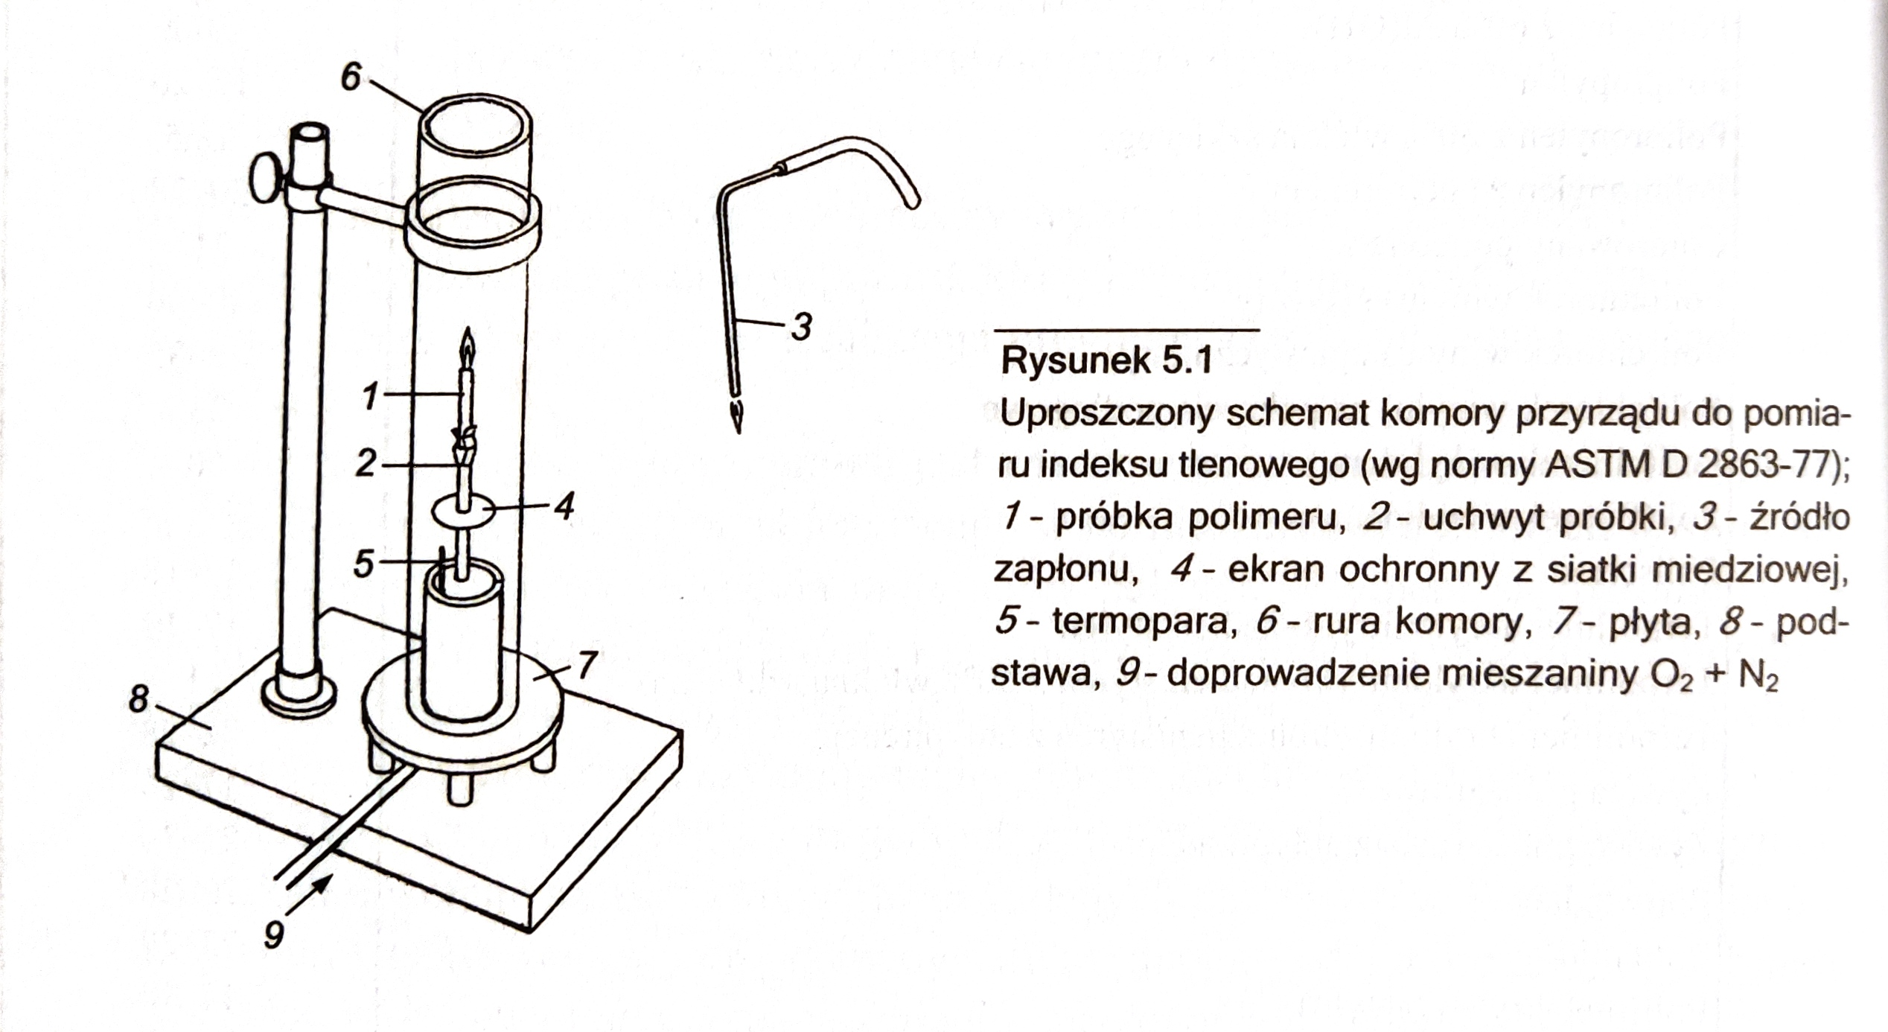
Pomiar indeksu tlenowego (LOI)
Metoda ta polega na umieszczeniu próbki w komorze spalania, do której doprowadzana jest mieszanka gazów z rosnącą zawartością tlenu, oraz źródłem zapłonu
Próbki są klasyfikowane w następujący sposób: <21% - łatwopalne 21%<x<60% - trudnopalne >60% - niepalne

Slide 25
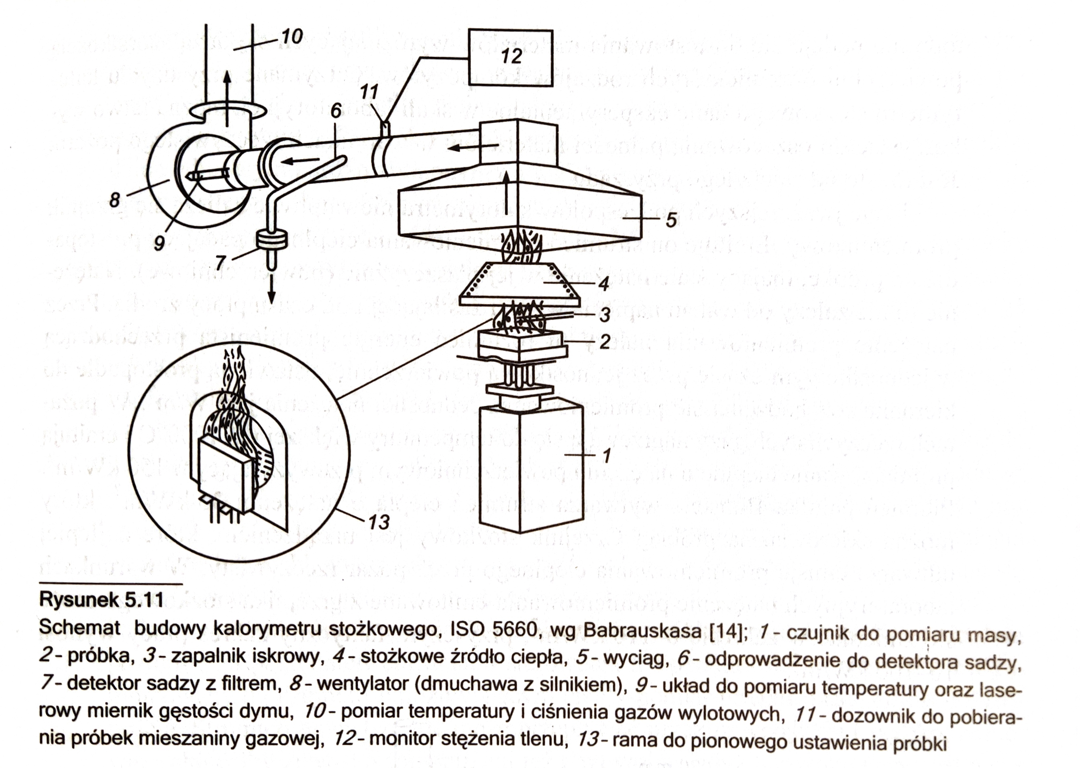
Kalorymetr stożkowy
Badanie prowadzone jest urządzeniem standaryzowanym, posiadającym stożkowe źródło promieniowania
Badane czynniki: - czas do zapalenia (TTI) - maksimum ciepła spalania (p-HRR) - czas osiągnięcia p-HRR (tp) - całowite ciepło spalania (THR) - wskaźnik wydajności ogniowej (FPI) (TTI/p-HRR) - wskaźnik wzostu pożaru (FGI) (p-HRR/tp) - średnie efektywne ciepło spalania (AEHC) (THR/spadek masy[wl])

Slide 26
UL 94
Klasa UL94 | Efekty ognia
5VA | Samogaśnięcie po 60s, brak przepalenia próbki
5VB | Samogaśnięcie po 60s, próbka może być przepalona
V-0 | Samogaśnięcie po 10s, brak kapania zapalonych kropel
V-1 | Samogaśnięcie po 60s, brak kapania zapalonych kropel
V-2 | Samogaśnięcie po 60s, zapalone krople mogą się pojawić
Badanie prowadzone jest nad palnikiem o ustandaryzowanej wielkości płomienia
Próbkę umieszcza się wielokrotnie na określony czas nad palnikiem, obserwując samogaśnięcie, oraz kapanie zapalonych kropli
Po sklasyfikowaniu tych parametrów klasyfikuje się próbkę odnośnie spełnianej klasy palności
Ogień przy teście na klasę 5VA i 5VB jest około pięciokrotnie silniejszy niż przy pozostałych

Slide 27
Źródła
A. Lucherini i inni "Intumescent coatings used for the fire-safe design of steel structures: A review"
J. Alongi i inni "Intumescence: Tradition versus novelty. A comprehensive review"
W. Zhao i inni "Flame retardant treatments for polypropylene: Strategies and recent advances"
G. Janowska i inni "Palność polimerów I materiałów polimerowych"
S. Lu i inni "Recent developments in the chemistry of halogen-free flame retardant polymers„
Nguyen V. C. i inni „Preparation of magnetic composite based on zinc oxide nanoparticles and chitosan as a photocatalyst for removal of reactive blue”

